Slide 1
時裝趨勢基礎知識
第六章

Slide 2
什麼是流行趨勢?
流行趨勢是在特定時間或特定期間流行的一個特定款式或服裝。

Slide 3
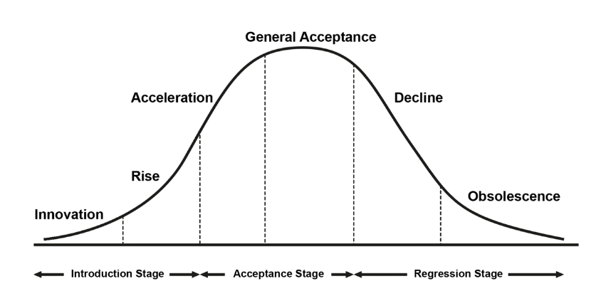
什麼是時裝週期？
普遍接受
時裝週期是時裝存在的時間或生命週期，從最初出現到被的整個階段。
當客戶購買並穿著某種風格的衣服時，該風格即被視為被接受，被接受後令該風格成為一種時尚。
增長
衰退
興起
淘汰
創新
引入期
接受期
消退期

Slide 4
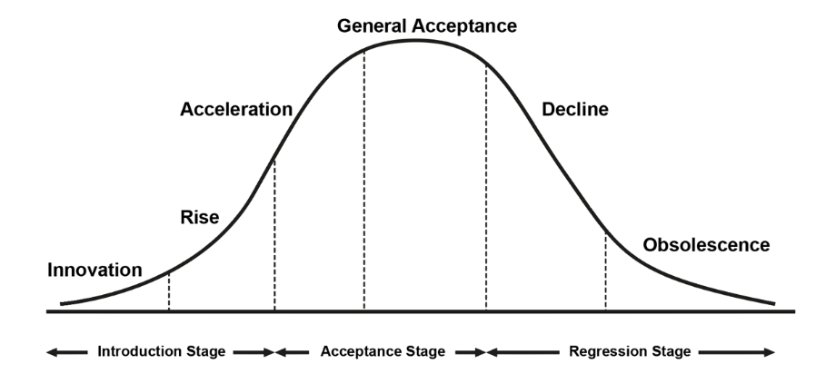
階段：
引入期
普遍接受
增長
衰退
興起
淘汰
創新
引入期
接受期
消退期
新趨勢被引入時裝表演或由有影響力的時尚創新者整合在一起。
有能力購買設計師時裝的時裝創新者或率先將創新街頭風組合在一起的人會穿戴。

Slide 5
階段：
成長期
普遍接受
增長
衰退
興起
淘汰
創新
引入期
接受期
消退期
時尚領導者或早期採用者開始購買此款式，因為在這階段它經已被當代設計師廣泛使用。

Slide 6
階段：
成熟期
普遍接受
增長
衰退
興起
淘汰
創新
引入期
接受期
消退期
新趨勢在大眾市場上得到了廣泛使用，並被時尚追隨者所穿戴。

Slide 7
階段：
飽和期
普遍接受
增長
衰退
興起
淘汰
創新
引入期
接受期
消退期
達到流行的高峰期，在大眾市場中所有價格點廣泛流行。

Slide 8
階段：
衰退期
普遍接受
增長
衰退
興起
淘汰
創新
引入期
接受期
消退期
消費者可能會繼續穿著這種款式，但除非價格大大降低，否則不再購買其他物品。
最終，該時尚商品看上去過時且無法出售。

Slide 9
影響時裝潮流的因素
時裝趨勢受多種因素影響，包括政治、科技、社會和經濟。
時裝預測員可以使用此信息來幫助確定特定趨勢的增長或下降。
它有助於更了解現代世界的時尚舞台和生活方式。
免版稅圖片來自 Pexels

Slide 10
時裝潮流趨勢信息的來源
時裝潮流趨勢預測網站
時裝潮流趨勢書
貿易展覽
時裝雜誌
時裝店櫥窗

